Slide 1
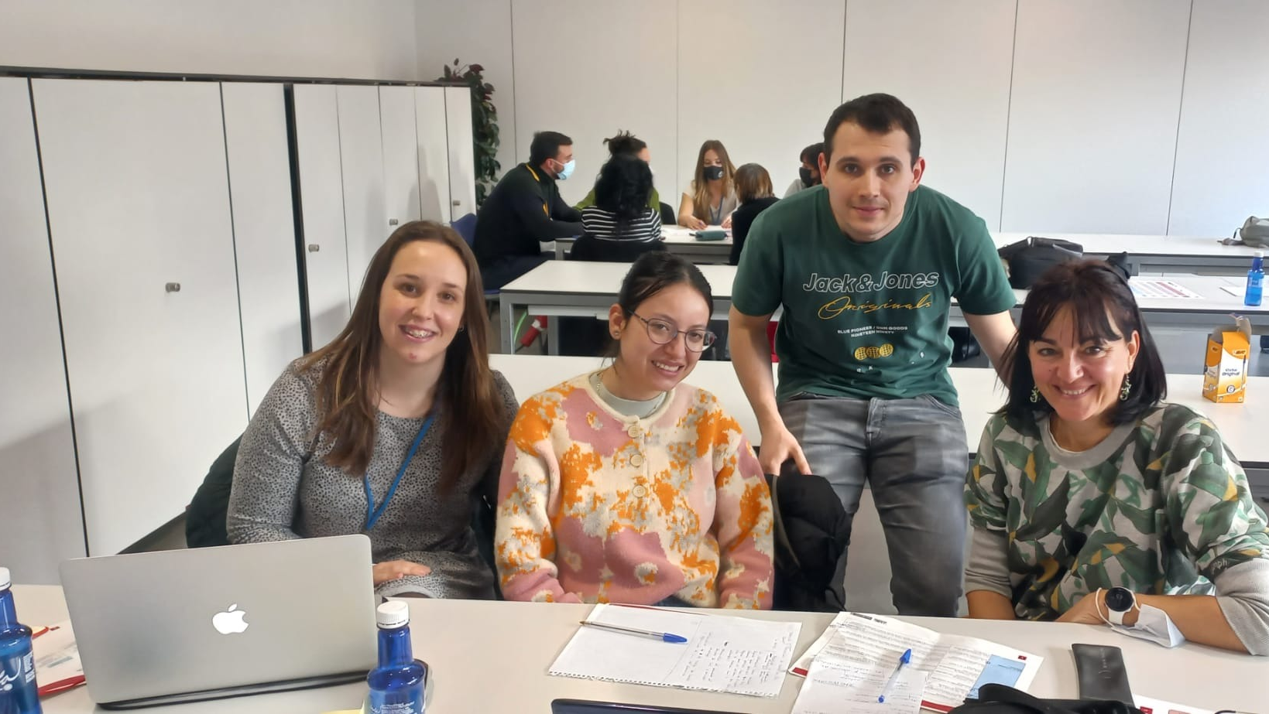
SENSCARE – GRUPO 1
SENSores para la prevención y atención de CAídas en REsidentes
Itziar Uzqueda - Aimar Yeregui
Mishell Cadena - Silvia Astráin (ADACEN)
Sara (Centro San José)

Slide 2


PROPUESTA 1
Grupo:
1 (Mishell, Silvia, Aimar, Sara, Itziar)
RETO:
SENSCARE: NIGHTCARE
Perfil del usuario/a:
Frágiles y grandes dependientes, autónomas
ETAPAS
ME METO EN LA CAMA
ME HE CAÍDO
ME HAN ATENDIDO
B) ME HE LEVANTADO
EXPECTATIVAS PERSONA USUARIA
DORMIR TRANQUILAMENTE
SOLICITUD DE ASISTENCIA
EXPECTATIVAS
PROFESIONAL
QUE DUERMA BIEN EL/LA RESIDENTE Y PREVENCIÓN DE ACCIDENTES
LOCALIZACIÓN Y ASISTENCIA DE LA CAÍDA
CONOCER LA RUTINA DE ACTIVIDAD
EMOCIONES
TRANQUILIDAD
SEGURIDAD
BIENESTAR
PERSONAS
PROFESIONAL,
PERSONA USUARIA Y FAMILIARES
PROFESIONAL,
PERSONA USUARIA Y FAMILIARES
PROFESIONAL,
PERSONA USUARIA Y FAMILIARES
TECNOLOGÍAS
SENSOR DE PRESIÓN EN EL SUELO. APLICACIÓN DE AVISO.
ACTIVACIÓN DE DISPOSITIVO HIDRÁULICO DE CONTENCIÓN INTELIGENTE
SENSOR DE PRESIÓN. APLICACIÓN DE AVISO. ACTIVACIÓN DE SEÑAL LUMINOSA PROGRESIVA.
(B) SENSOR DE PRESIÓN. APLICACIÓN DE AVISO. REGISTRO DE ACTIVIDAD

Slide 3


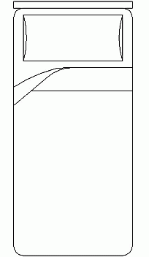


ETAPAS
ME METO EN LA CAMA
Tapiz sensorizado
+
Sistema de contención inteligente.
EXPECTATIVAS PERSONA USUARIA
DORMIR TRANQUILAMENTE
4
EXPECTATIVAS
PROFESIONAL
QUE DUERMA BIEN EL/LA RESIDENTE Y PREVENCIÓN DE ACCIDENTES
EMOCIONES
TRANQUILIDAD
PERSONAS
PROFESIONAL,
PERSONA USUARIA Y FAMILIARES
TECNOLOGÍAS
SENSOR DE PRESIÓN EN EL SUELO. APLICACIÓN DE AVISO.
ACTIVACIÓN DE DISPOSITIVO HIDRÁULICO DE CONTENCIÓN INTELIGENTE

Slide 4








ETAPAS
CAÍDA EN HABITACIÓN Nº 301
ME HE CAÍDO
EXPECTATIVAS PERSONA USUARIA
SOLICITUD DE ASISTENCIA
4
LOCALIZACIÓN Y ASISTENCIA DE LA CAÍDA
EXPECTATIVAS
PROFESIONAL
SEGURIDAD
EMOCIONES
PACO, ENSEGUIDA ESTOY CONTIGO
PROFESIONAL,
PERSONA USUARIA Y FAMILIARES
PERSONAS
SENSOR DE PRESIÓN. APLICACIÓN DE AVISO. ACTIVACIÓN DE SEÑAL LUMINOSA PROGRESIVA.
TECNOLOGÍAS

Slide 5
ETAPAS
B) ME HE LEVANTADO
Tapiz sensorizado
+
Recogida de datos de rutina en la nube
EXPECTATIVAS PERSONA USUARIA
4
EXPECTATIVAS
PROFESIONAL
B) CONOCER LA RUTINA DE ACTIVIDAD
EMOCIONES
SEGURIDAD
PERSONAS
PROFESIONAL,
PERSONA USUARIA Y FAMILIARES
TECNOLOGÍAS
B) SENSOR DE PRESIÓN. APLICACIÓN DE AVISO. REGISTRO DE ACTIVIDAD

Slide 6
ETAPAS
ME HAN ATENDIDO
EXPECTATIVAS PERSONA USUARIA
4
EXPECTATIVAS
PROFESIONAL
EMOCIONES
BIENESTAR
PERSONAS
PROFESIONAL,
PERSONA USUARIA Y FAMILIARES
TECNOLOGÍAS

Slide 7
MUCHAS GRACIAS POR SU ATENCIÓN

